Slide 1
Viditelné i skryté formy vykořisťování a zneužívání
Příběhy žen na pomezí
moci, kontroly
a právní bezmoci

Slide 2
Kazuistiky z praxe a formy zneužívání,
se kterými jsme se setkali při poskytování sociální služby Azylový dům pro ženy a matky s dětmi Samaritán Opava
💔 Nátlak na poskytování sexuálních služeb - nucená prostituce
🧾 Zneužití identity - finanční podvody spáchané jménem klientky
💼 Zadržování mzdy zaměstnavatelem
🧍‍♂️ Okrádání ze strany syna
🏚️ Dlouhodobé psychické i fyzické domácí násilí

Slide 3
Nucená prostituce
Paní Edita je matkou tří dětí ve věku 1 rok, 3,5 roku a 15 let.
Od září 2024 společně s partnerem využívají pobytovou službu azylového domu pro rodiny. Partner je aktuálně veden v evidenci Úřadu práce, nicméně jeho aktivní snaha o nalezení zaměstnání zatím nebyla doložena a nemá zajištěný stabilní příjem. Do řešení nepříznivé sociální situace rodiny se zapojuje jen omezeně a péči o děti vykonává spíše příležitostně.
Znepokojivým aspektem situace je partnerova výrazná angažovanost v tlaku na paní Editu, aby zabezpečovala finanční prostředky formou poskytování sexuálních služeb v nočním klubu. Klientka o této skutečnosti otevřeně hovoří se svou klíčovou pracovnicí, přičemž tuto informaci potvrzuje i její častá noční nepřítomnost v zařízení.

Slide 4
Podpora ze strany sociální služby
Klientce je poskytována pravidelná podpora prostřednictvím socioterapeutických rozhovorů s klíčovou pracovnicí, které probíhají v bezpečném a nehodnotícím prostředí.
Pracovnice klientku citlivě motivuje ke hledání alternativních způsobů zajištění příjmů pro domácnost.
Ve spolupráci s OSPODem je rovněž snaha o aktivizaci partnera směrem k nalezení zaměstnání.
Součástí podpory je také práce na vztahové dynamice v rodině a posilování kompetencí obou rodičů v péči o děti.

Slide 5
Zneužití identity
Paní Marie se na ulici se ocitla poté, co jí byly odebrány děti a zároveň se potýkala se závislostí.
V této zranitelné situaci se stala obětí podvodu – podepsala smlouvy, kterým nerozuměla, a pod jejím jménem bylo následně založeno 13 firem. Ty provozovaly podvodné call centrum, které zneužívalo falešné příběhy nemocných dětí k získávání peněz. Paní z toho neměla žádný prospěch a o celé věci se dozvěděla až po několika letech, když ji kontaktovala policie.
Byla jí zastavena výplata dávek, ztratila bydlení a začala využívat azylový dům.
I přes pozdější uznání úřadů, že z firem neměla žádný zisk, zůstaly na ní dluhy i právní odpovědnost.

Slide 6
Podpora ze strany sociální služby
Azylový dům poskytl paní Marii bezpečné zázemí, stabilitu a prostor pro zotavení a restart – fyzicky i psychicky. Pomohl jí překonat období bez příjmů a bez domova.
Díky klíčové pracovnici získala potřebné informace, porozumění své situaci a pomoc při prvních krocích směrem k vyřešení právních důsledků podvodu.
Stabilizace sociální situace jí umožnila opět pečovat o svého syna a žít v „běžném bytě“ s rodinou.
Udržení důvěryplného vztahu i po ukončení služby - Klientka nadále dochází za bývalou klíčovou pracovnicí, která pro ni zůstává oporou v náročných životních situacích.

Slide 7
Zadržování mzdy zaměstnavatelem
Paní Sandra pracovala pět let pro úklidovou firmu. V posledním roce se ale situace výrazně zhoršila – mzdy začaly chodit nepravidelně, někdy dorazila jen polovina, jindy nic. Přesto majitel firmy trval na tom, že musí dál pracovat, jinak jí nevyplatí dlužné peníze za předchozí měsíce. Sandra tak byla nucena chodit do práce s nejistotou, jestli vůbec něco dostane.
Po roce se jí konečně podařilo získat písemnou výpověď a odejít. Přesto jí firma nadále zadržuje výplatu už čtyři měsíce. Sandra proto musela vyhledat pomoc právníka, aby své peníze získala zpět.
Ukázalo se, že Sandra nebyla jediná. Stejný zaměstnavatel si bez smlouvy najal dalších pět žen z azylového domu a opakoval na nich stejný podvod – nechal je pracovat, ale mzdy jim nevyplatil.
Smlouvu nedostala žádná z nich, takže jejich postavení je právně velmi složité. Majitel firmy neustále odkládá komunikaci a vyhýbá se zodpovědnosti.

Slide 8
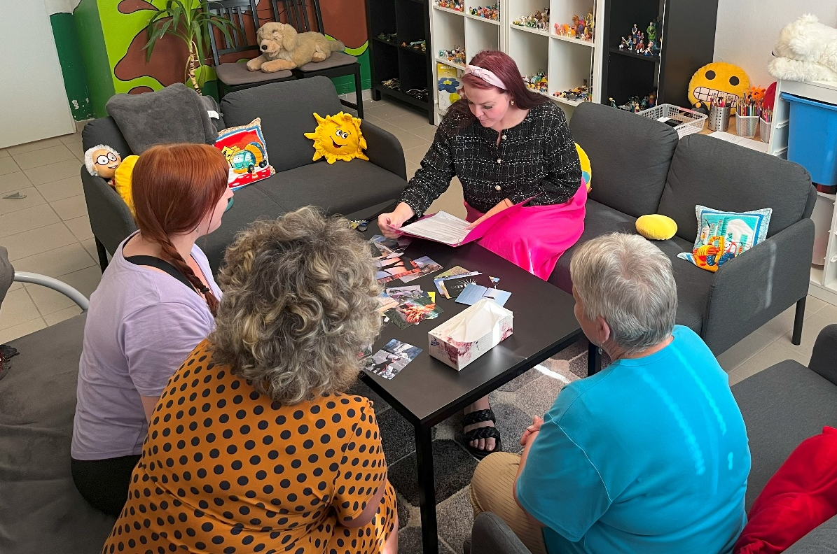
Podpora ze strany sociální služby
Sociální služba pomohla Sandře pochopit její pracovní práva, nasměrovala ji k právnímu poradenství a podpořila ji v dalším postupu proti nepoctivému zaměstnavateli.
V období finanční nejistoty poskytl azylový dům paní Sandře základní jistoty – bydlení, zajištění základních potřeb a stabilní zázemí pro řešení jejích problémů.
Klíčová pracovnice klientku motivovala, aby se aktivně bránila nespravedlivému zacházení a nezůstala v pasivní roli oběti.
Díky otevření tématu zneužívání zaměstnanců byla zvýšena informovanost i ostatních klientek azylového domu o rizicích neformální práce bez smlouvy a jejich právní ochraně.

Slide 9
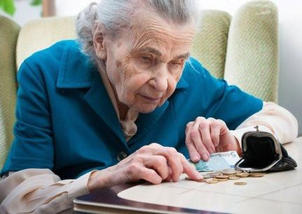
Okrádání ze strany syna
Paní Rita, seniorka a pěstounka svého vnuka Marka, se o něj stará od jeho útlého dětství. Biologičtí rodiče o dítě dlouhodobě nejeví zájem, jejich životní styl ani bytové podmínky nejsou vhodné pro výchovu dítěte.
Během pobytu v azylovém domě paní Rita aktivně spolupracovala se svou klíčovou pracovnicí, a to především na zajištění finanční stability a přípravě na samostatné bydlení – včetně tvorby finanční rezervy na kauci a základní vybavení bytu.
Přestože dlouhodobě „dobrovolně“ finančně podporovala svého dospělého syna (otce vnuka), podařilo se jí naspořit částku přesahující 80 000 Kč. Po jedné z návštěv syna v jejím bytě však zjistila, že celá tato úspora zmizela.
Na základě podpory a motivace ze strany klíčové pracovnice se paní Rita rozhodla podat trestní oznámení. Následně však čelila silnému psychickému nátlaku ze strany syna a podané oznámení stáhla.

Slide 10
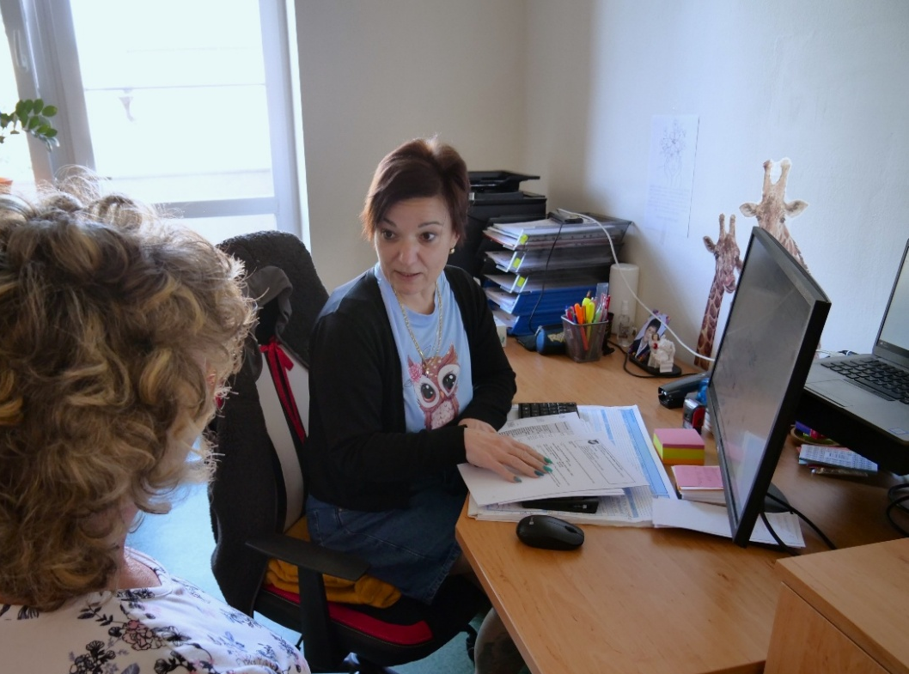
Podpora ze strany sociální služby
Díky podpoře služby mohla paní Rita nabídnout svému vnukovi nejen bezpečný domov, ale také emočně stabilní prostředí.
Pravidelná spolupráce s klíčovou pracovnicí vedla k posílení schopnosti paní Rity plánovat, hospodařit a aktivně se připravovat na samostatné bydlení.
Společné nastavení rozpočtu a cílené šetření umožnilo vytvořit rezervu přes 80 000 Kč, což je pro klientku – seniorku – významný krok k soběstačnosti.
Klíčová pracovnice stála při klientce i v náročném momentu, kdy čelila podezření na zneužití důvěry vlastním synem. Poskytla jí emoční oporu, poradenství a motivaci k právnímu řešení.
Služba hrála důležitou roli v procesu, kdy klientka zvažovala, co je pro ni a jejího vnuka bezpečné, jak si nastavit zdravé hranice vůči synovi a jak zvládat tlak ze strany rodiny.

Slide 11
Domácí násilí
„Teď mě bije jen trochu, protože jsem těhotná. Ale až se ten prcek narodí, nevím, co bude dál…“
Tato slova zazněla z úst paní Daniely během prvního kontaktu se službou. Klientka žila ve vztahu s partnerem, který ji dlouhodobě psychicky i fyzicky týral. Partner byl aktivním uživatelem návykových látek, vykazoval známky závislostního chování ve vztahu k hazardu a měl plnou kontrolu nad finančními prostředky i každodenním životem paní Daniely.
Ve spolupráci s klientkou a OSPODem jsme zahájili intenzivní kroky k zajištění její bezpečnosti a umístění do azylového domu s utajenou adresou. Situaci komplikoval fakt, že v té době byla v zařízení zároveň ubytovaná i její „tchýně“ - matka partnera. Hrozilo reálné riziko, že by se partner mohl dozvědět o jejím pobytu a pokusit se ji kontaktovat.

Slide 12
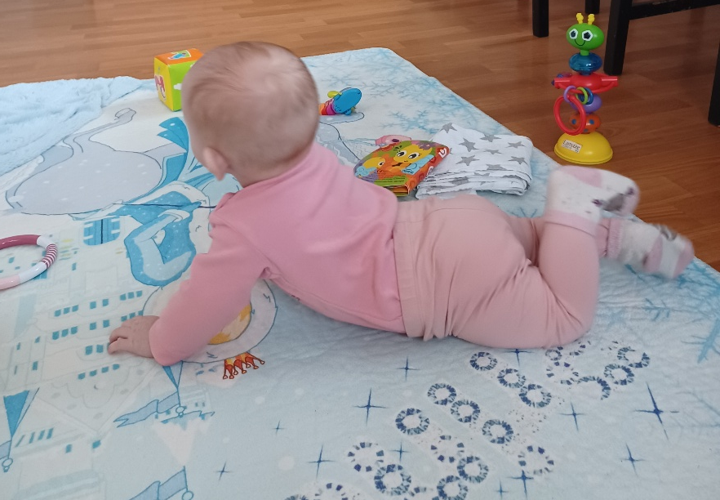
Podpora ze strany sociální služby
Služba sehrála klíčovou roli v okamžité ochraně klientky a nenarozeného dítěte. Díky rychlému zajištění pobytu v azylovém domě s utajenou adresou se podařilo předejít další eskalaci násilí.
Klientka dostala prostor pro sdílení své situace v bezpečném a nehodnotícím prostředí. Tím získala pocit důvěry a větší jistotu v rozhodnutí vztah opustit.
Důležitým přínosem bylo zajištění rychlé a funkční spolupráce mezi službou, OSPODem a dalšími aktéry. Pracovníci služby sehráli roli koordinátorů i průvodců celým procesem.
Díky podpoře služby mohla klientka opět začít samostatně rozhodovat o svém životě, a získat víru v to, že změna je možná.

Slide 13
Těchto pár příběhů je jen „vrcholek ledovce“ zneužívání
a vykořisťování lidí bez domova.
Sociální služba a její pracovníci tak sehrávají klíčovou roli
v těžkých situacích plných bolesti, když se rozhodnou nezavírat oči, ale nabízet podporu.
Společně tak pomáháme obnovit sílu a naději tam, kde ji život vzal.

